Slide 1
Zintegrowane Inwestycje Terytorialne Wrocławskiego Obszaru Funkcjonalnego ZIT WrOF
Poddziałanie 3.4.2: Wdrażanie strategii niskoemisyjnych – ZIT WrOF

Slide 2
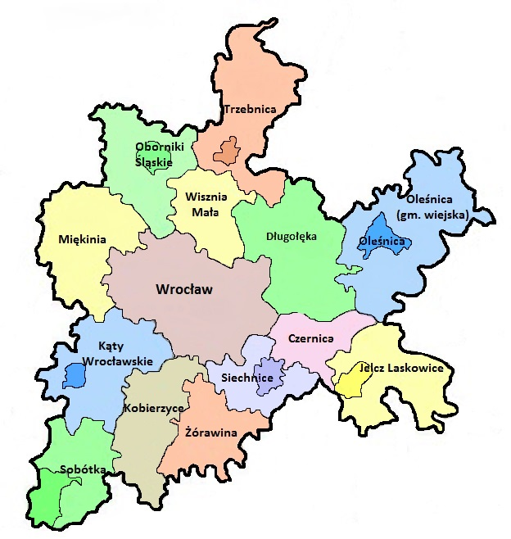
Zintegrowane Inwestycje Terytorialne Wrocławskiego Obszaru Funkcjonalnego (ZIT WrOF)
Ludność: 887 943 mieszkańców
(30% mieszkańców Dolnego Śląska)
Obszar: 2 336 km²
(12% powierzchni Dolnego Śląska)
Jednostki administracyjne:
15 gmin leżących na
terenie 6 powiatów
Budżet ZIT WrOF: 276 888 317 €

Slide 3
Zintegrowane Inwestycje Terytorialne Wrocławskiego Obszaru Funkcjonalnego (ZIT WrOF) - zadania
Pełnienie funkcji Instytucji Pośredniczącej w imieniu Gminy Wrocław
Współorganizacja konkursów (wspólnie z DIP oraz z UMWD)
Ocena wniosków konkursowych pod kątem zgodności ze Strategią ZIT WrOF (jeden z kilku etapów oceny wniosku)
Ocena strategiczna ZIT WrOF – 50% oceny całkowitej
Rozpatrywanie protestów od oceny strategicznej ZIT WrOF
Weryfikacja załączników niezbędnych do podpisania umowy o dofinansowanie

Slide 4
Umiejscowienie działania 3.4 RPO WD w priorytetach ZIT WrOF
Strategia ZIT WrOF |  |  | RPO WD
Cel | Priorytet | Działanie | Oś priorytetowa | Działanie
1. Zintegrowanie przestrzeni WrOF | 1.1 Poprawa dostępności transportowej i zwiększenie mobilności regionalnej na terenie WrOF | 1.1.2 Zastąpienie w szerokim zakresie samochodowej komunikacji indywidualnej zintegrowaną siecią transportu niskoemisyjnego | 3. Zintegrowanie społeczne WrOF | 3.4 Wdrażanie strategii niskoemisyjnych

Slide 5
Alokacja finansowa ZIT WrOF
RPO WD - ZIT WrOF: 276 888 317 €
Oś 3 – Gospodarka niskoemisyjna: 81 200 000 €
Poddziałanie 3.4.2: 50 080 677 € Nabór nr RPDS.03.04.02-IZ.00-02-384/20 : 4 664 941 €, tj. 20 000 001,55 PLN

Slide 6
Kryteria oceny strategicznej ZIT WrOF
- max 30 pkt tj. aż 50% punktów możliwych do uzyskania na wszystkich etapach oceny
- należy uzyskać min 15 % punktów tj. 4,5 pkt
Lp. | Nazwa kryterium | Znaczenie kryterium | Punktacja
1 | Zgodność projektu ze Strategią ZIT | Czy przedsięwzięcie ma wpływ na minimalizację negatywnych zjawisk opisanych w Strategii ZIT WrOF oraz realizację zamierzeń strategicznych ZIT WrOF? | TAK/NIE Kryterium obligatoryjne
2 | Kompleksowość działań | W ramach kryterium będzie weryfikowane czy projekt Wnioskodawcy łączy w sobie dwa typy działań opisane w SzOOP, tj.: inwestycji ograniczających indywidualny ruch zmotoryzowany w centrach miast np. P&R, B&R, zintegrowane centra przesiadkowe, wspólny bilet itp. (typ 3.4 b); inwestycji związanych z drogami dla rowerów (typ 3.4 d); | Wnioskodawca zamierza realizować wyłącznie 1 typ działania: 0 pkt Wnioskodawca zamierza realizować 2 typy działań: 4,5 pkt

Slide 7
Kryteria oceny strategicznej ZIT WrOF
Lp. | Nazwa kryterium | Znaczenie kryterium | Punktacja
3 | Zasięg terytorialny | W ramach kryterium promowane są projekty realizowane na obszarze co najmniej dwóch gmin ZIT WrOF. | projekt realizowany wyłącznie na obszarze jednej gminy: 0 pkt. projekt realizowany wyłącznie na obszarze dwóch gmin: 1,5 pkt. projekt realizowany na obszarze minimum trzech gmin: 3 pkt
4 | Komplementarność | W ramach kryterium będzie weryfikowane czy istnieją projekty powiązane ze zgłoszonym projektem, które zostały zrealizowane bądź są w trakcie realizacji. Kryterium zostanie uznane za spełnione, jeśli zgłoszony projekt polega na wykorzystywaniu efektów realizacji lub wzmocnieniu trwałości innego projektu lub na bardziej kompleksowym potraktowaniu problemu np. uzależnieniu realizacji jednego projektu od przeprowadzenia innego przedsięwzięcia. | brak projektów komplementarnych: 0 pkt istniejące projekty komplementarne: 3 pkt

Slide 8
Kryteria oceny strategicznej ZIT WrOF
Lp. | Nazwa kryterium | Znaczenie kryterium | Punktacja
5 | Mulitimodalność | W ramach kryterium będzie weryfikowane, czy projekt Wnioskodawcy jest funkcjonalnie powiązany z projektem zlokalizowanym bezpośrednio w jego pobliżu zakładającym budowę/modernizację przystanku kolejowego, realizowanym w ramach działania 5.2 RPO WD 2014-2020 System transportu kolejowego (np. budowa zintegrowanego centrum przesiadkowego bezpośrednio przy przystanku kolejowym lub doprowadzenie drogi rowerowej do przystanku kolejowego). | projekt nie jest funkcjonalnie powiązany z projektem realizowanym w ramach działania 5.2 RPO WD 2014-2020 : 0 pkt projekt jest funkcjonalnie powiązany z projektem realizowanym w ramach działania 5.2 RPO WD 2014-2020 : 4,5 pkt

Slide 9
Kryterium 6: Wpływ realizacji projektu na realizację wartości docelowej wskaźników monitoringu realizacji celów Strategii ZIT WrOF
 | Redukcja emisji gazów cieplarnianych: szacowany roczny spadek emisji gazów cieplarnianych (CI 34) [tony równoważnika CO2 /rok ] | Długość wspartej infrastruktury rowerowej [km ] | Liczba wybudowanych obiektów „parkuj i jedź” [szt.]
Brak wpływu lub wpływ nieznaczący | do 16 | do 0,5 | 0
Niski wpływ 25% pkt | powyżej 16 do 40 1,88 pkt | powyżej 0,5 do 4 0,94 pkt | 1 0,94 pkt
Średni wpływ 50% pkt | powyżej 40 do 75 3,75 pkt | powyżej 4 do 8 1,88 pkt | 2 1,88 pkt
Wysoki wpływ 100% pkt | powyżej 75 7,5 pkt | powyżej 8 3,75 pkt | 3 i więcej 3,75 pkt
Waga wskaźnika | 50% | 25% | 25%
100% pkt (łącznie max 16 pkt) | 7,5 pkt | 3,75 pkt | 3,75 pkt

Slide 10
Dziękuję za uwagę
Urząd Miejski Wrocławia
Biuro Zintegrowanych Inwestycji Terytorialnych Wrocławskiego Obszaru Funkcjonalnego
Instytucja Pośrednicząca ZIT WrOF ul. Komuny Paryskiej 39-41 50-451 Wrocław tel. +48 664 151 658 e-mail: zit@um.wroc.pl
www.zitwrof.pl

